Slide 1
Java ME
Programação para Dispositivos Móveis
Edilva Carvalho Soares

Slide 2
Java ME
“Coleção de tecnologias e especificações que criam uma plataforma que se ajusta aos requisitos de dispositivos móveis”;
Conjunto de tecnologias que permitem o desenvolvimento de aplicações Java para dispositivos com processamento, memória e rede limitados;
Construída com o objetivo de fornecer um ambiente de execução Java capaz de lidar com as características particulares de pequenos dispositivos;

Slide 3
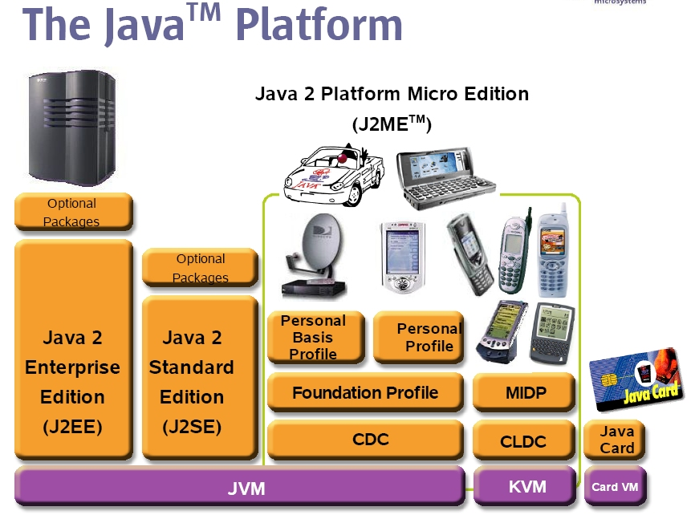

Slide 4
Arquitetura Java ME
KVM
Configurations
– CDC
– CLDC
Profiles –MIDP 1.0, 2.0 e 3.0
Pacotes Opcionais
JTWI e MSA

Slide 5
KVM
Kilobyte Virtual Machine.
Utilizada em dispositivos mais limitados para a configuração CLDC.
Ela não possui todos os recursos da JVM, porém executa em um sistema de 16 a 32 bits e um total de 160 Kb a 512 Kb de memória.

Slide 6
Configurações
Fornece um ambiente Java completo.
O conjunto de classes é pequeno e deve ser estendido por perfis. Não implementa classes de interface com usuário.
Uma configuração é dividida em:
Código proprietário que faz interface com o sistema provido pelo dispositivo.
- Um conjunto de APIs básicas (subconjunto do Java SE)

Slide 7
CDC
Connected Device Configuration.
Utilizada em dispositivos com maior capacidade de processamento e memória.
Presente em PDAs, smartphones.
Suporta Ponto Flutuante.

Slide 8
CLDC
Connected Limited Device Configuration.
Utilizada em dispositivos com recursos limitados de processamento e memória.
Presente em celulares, pagers entre outros.
CLDC 1.0 não suporta ponto flutuante.
CLDC 1.1 suporta ponto flutuante.

Slide 9
Profiles
São mais específicas que as configurações.
Proveem um conjunto de APIs para auxiliar o desenvolvimento de aplicações.
Tipos:
Foundation Profile: usado em dispositivos que possuem CDC.
MIDP: usado em dispositivos que possuem CLDC.
- Information Module Profile (IMP): subset MIDP, para dispositivos sem capacidade gráfica.
- Personal Profile (PP): dispositivos sem capacidade gráficas avançadas.

Slide 10
MIDP
Mobile Information Device Profile.
Provê um conjunto de APIs que podem ser utilizadas no dispositivo.
MIDP 1.0
MIDP 2.0
MIDP 3.0

Slide 11
MIDP 1.0
Provê API para manipulação de:
UI
Conexão HTTP, e Socket
RMS

Slide 12
MIDP 2.0
Evolução do MIDP 1.0, trazendo APIs adicionais, para facilitar o desenvolvimento de aplicações.
GameAPI
Media
HttpsConnection
Push-Registry

Slide 13
MIDP 3.0
Traz um conjunto de APIs para facilitar ainda mais o desenvolvimento.
Pode se ter várias MIDLETs na mesma aplicação.
Jogos mais ricos.
Melhorias na parte de UI e de RMS

Slide 14
Pacotes Operacionais
São bibliotecas para o desenvolvimento de funções específicas.
O desenvolvedor escolhe qual pacote irá utilizar.
São bibliotecas, que, em geral, dependem de recursos presentes em dispositivos específicos (Bluetooth, Suporte a 3d ...)

Slide 15
MIDLET
São aplicações escritas para o perfil MIDP.
Deve estender javax.microedition.midlet.MIDlet
São distribuídas em JARs, similar a distribuição Java SE.
MIDLET SUITE:
JAR que possui mais de uma MIDLET
- As midlets do JAR, podem compartilhar recursos e classes dentro do mesmo JAR.

Slide 16
MIDLET
Dentro do JAR que contém a MIDLET deve haver o arquivo manifesto.
Além do Manifesto é acompanhado ao JAR o descritor da aplicação (JAD).
Nos descritores, são definidos os atributos da aplicação como:
MIDlet-Name
MIDlet-Version
MIDlet- Icon
MicroEdition-Profile
- MicroEdition-Configuration

Slide 17
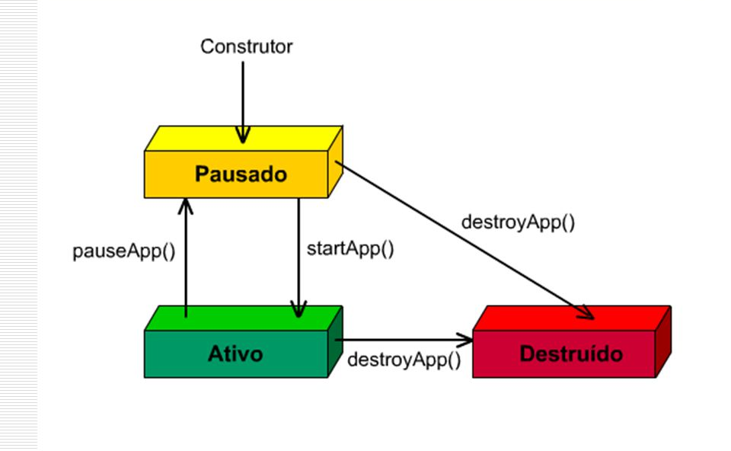
Ciclo de vida de um MIDLET

Slide 18
Ciclo de vida de um MIDLET
Pausa: Depois da entrada do construtor, ocorre a liberação de recursos de modo que a MIDlet fique em um estado de espera. Quando o gerenciador de aplicativos inicia essa MIDlet, a mesma pode mudar de Pausa para Ativa através do método startApp(), e de Ativa para Pausa, através do método pauseApp(), quantas vezes quiser.
Ativa: Ocorre no início da execução da MIDlet, através do método startApp() , devido a liberação de recursos.
Destruída: Neste momento, houve a liberação total dos recursos pela MIDlet através do método destroyApp(). Por fim, a MIDlet é desligada pelo gerenciador de aplicativos.

